Slide 1

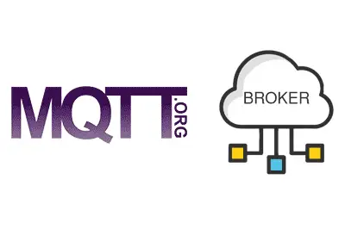
Broker MQTT
Rubén, Eneko y Manel

Slide 2





Herramientas utilizadas

Slide 3
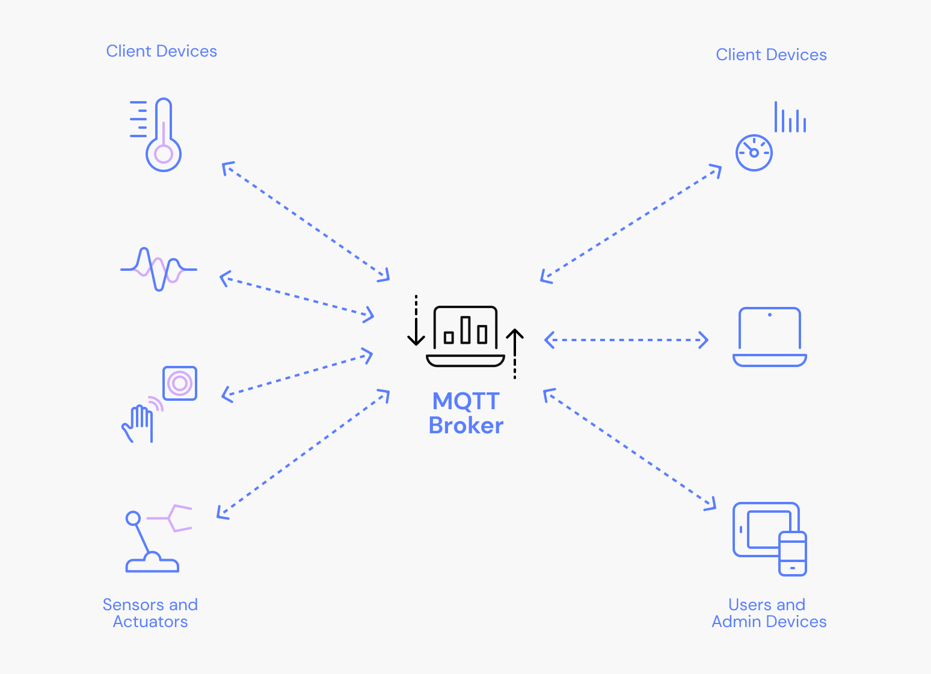
¿Qué es MQTT? ¿Cuál es su objetivo?
MQTT es un protocolo, diseñado para transmisión de mensajes en dispositivos con recursos limitados. Actualmente es un estándar usado ampliamente en IoT.
En esta práctica, MQTT será usado como protocolo de comunicación entre un bróker y los clientes, tanto productor como consumidor.

Slide 4
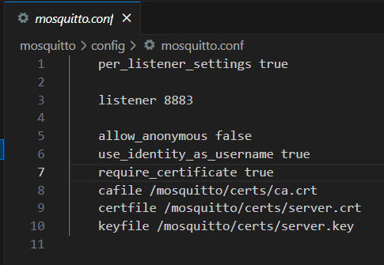
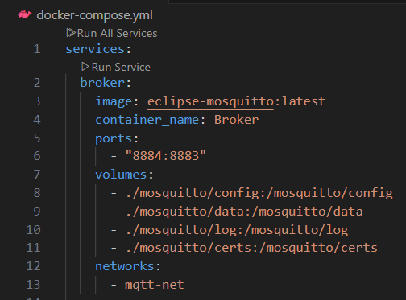
Funcionamiento: Broker

Slide 5
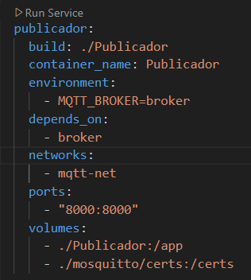
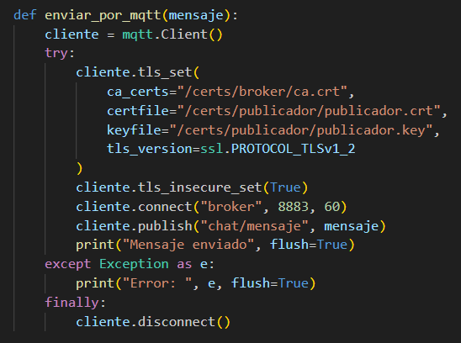
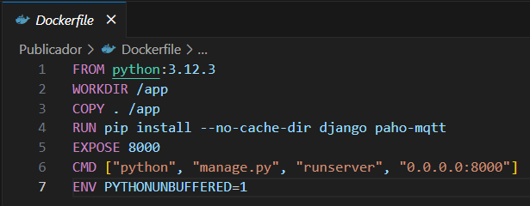
Funcionamiento: Cliente Publicador

Slide 6
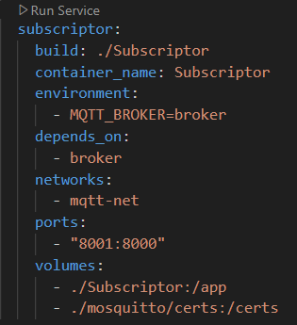
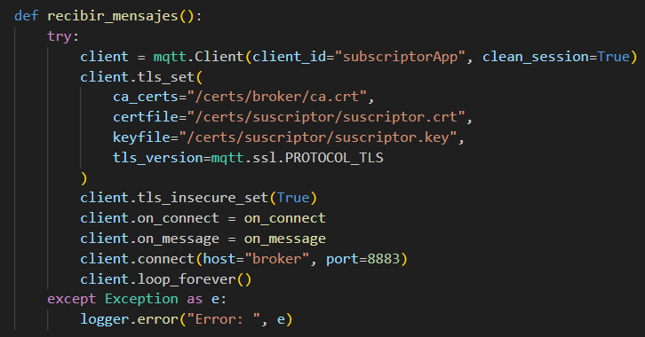
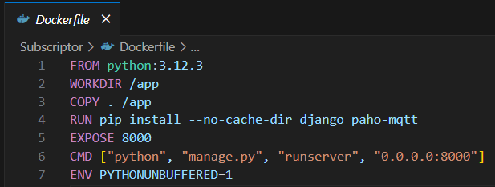
Funcionamiento: Cliente Subscriptor

Slide 7

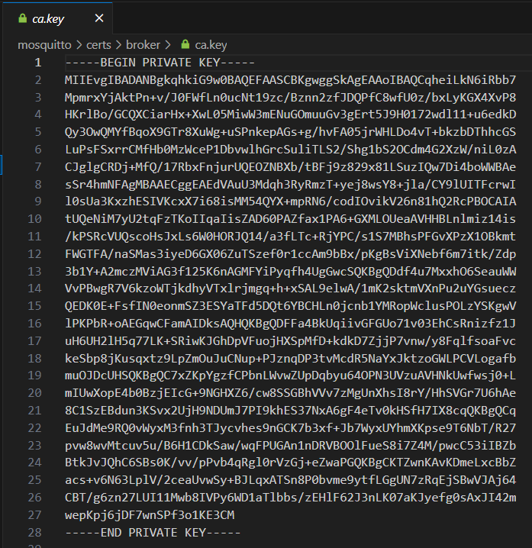
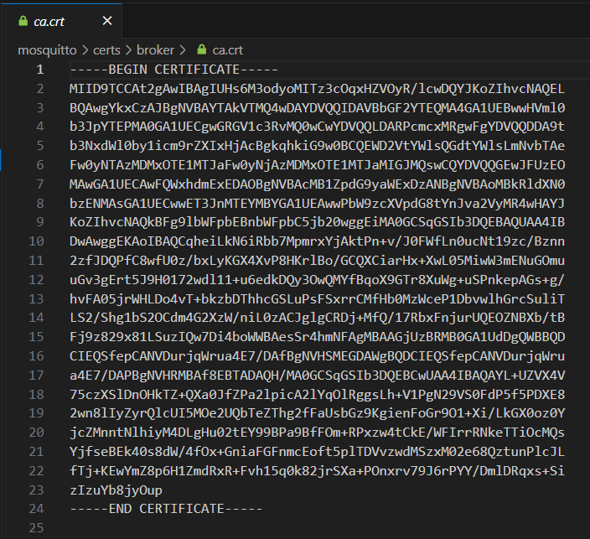
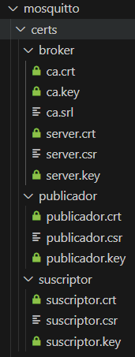
Funcionamiento: Certificados
Se utilizan con el fin de asegurar la comunicación, garantizando que los mensajes entre cliente y servidor estén cifrados y autenticados.
Son archivos Digitales que contienen una clave pública y en este caso, autofirmados.

Slide 8
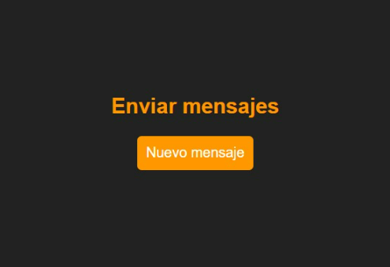
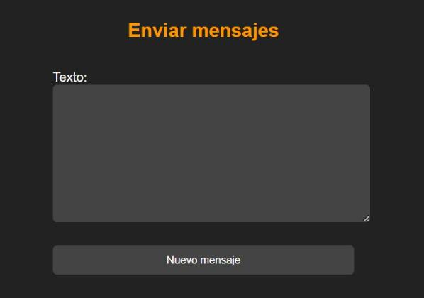
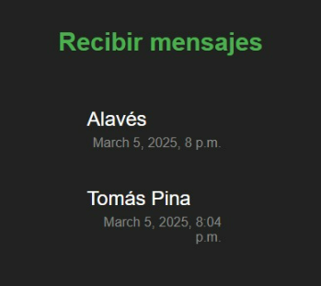
Extras Desarrollados
Se ha desarrollado una interfaz gráfica a través de Django, con la cual se puede interactuar de manera más cómoda.

